Slide 1
Современные принципы лечения цитокинового шторма при новой коронавирусной инфекции
Московский медицинский университет «Реавиз», Москва
К.В. Петрова, студентка 6 курса лечебного факультета
Научный руководитель: доцент кафедры клинической медицины к.мед.н. Е.В. Сидоров

Slide 2
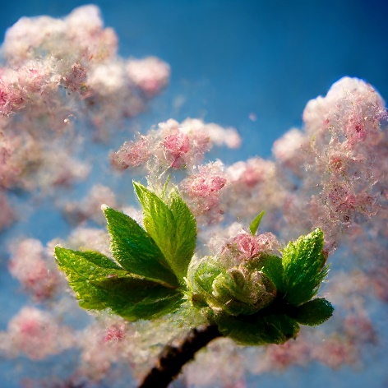
Актуальность
Этот слайд можно сопроводить перечислением фактов, иллюстрацией или схемой
Для презентации предлагаем использовать один из указанных шрифтов:
TeX Gyre Heros
Arimo
Liberation Sans
Lato
Roboto
Если цитируете источник литературы, процитируйте его здесь, соблюдая Ванкуверский стиль

Slide 3
Цель работы
Как правило, цель работы – улучшить результат лечения за счёт (подумайте, чего)

Slide 4
Задачи исследования
Указываются не во всех работах. Подумайте, нужно ли это в вашей

Slide 5
Материалы и методы
Дизайн исследования. Шире используйте схемы, графики, иллюстрации
White
Gray
Black

Slide 6
Результаты
Как можно меньше текста, как можно больше таблиц, иллюстраций, диаграмм
 | A | B | C
Yellow | 10 | 20 | 7
Blue | 30 | 15 | 10
Orange | 5 | 24 | 16

Slide 7
Результаты
Как можно меньше текста, как можно больше таблиц, иллюстраций, диаграмм

Slide 8
Результаты
Результат выполнения ИТ-проекта хорошо показать на экране устройства

Slide 9
Таймлайн
Исторический процесс имеет смысл представить в таком виде
Blue is the colour of the clear sky and the deep sea
Red is the colour of danger and courage
Black is the color of ebony and of outer space
Yellow is the color of gold, butter and ripe lemons
White is the color of milk and fresh snow
Blue is the colour of the clear sky and the deep sea
JAN
FEB
MAR
APR
MAY
JUN
JUL
AUG
SEP
OCT
NOV
DEC
Yellow is the color of gold, butter and ripe lemons
White is the color of milk and fresh snow
Blue is the colour of the clear sky and the deep sea
Red is the colour of danger and courage
Black is the color of ebony and of outer space
Yellow is the color of gold, butter and ripe lemons

Slide 10
Результаты
Это называется roadmap. Так показывают этапы выполнения работы
Blue is the colour of the clear sky and the deep sea
Red is the colour of danger and courage
Black is the color of ebony and of outer space
1
3
5
2
4
6
Yellow is the color of gold, butter and ripe lemons
White is the color of milk and fresh snow
Blue is the colour of the clear sky and the deep sea

Slide 11
Результаты
Это диаграмма Ганта. Она показывает ход реализации проектов по задачам
 | Week 1 |  |  |  |  |  |  | Week 2
 | 1 | 2 | 3 | 4 | 5 | 6 | 7 | 8 | 9 | 10 | 11 | 12 | 13 | 14
Task 1
Task 2 |  |  |  |  |  | ◆
Task 3
Task 4 |  |  |  |  |  |  |  |  |  |  | ◆
Task 5 |  |  |  |  |  |  |  |  | ◆
Task 6
Task 7
Task 8

Slide 12
Результаты
Это SWOT-анализ, который позволяет оценить перспективы реализации проекта
STRENGTHS
Blue is the colour of the clear sky and the deep sea
WEAKNESSES
Yellow is the color of gold, butter and ripe lemons
S
W
Black is the color of ebony and of outer space
OPPORTUNITIES
White is the color of milk and fresh snow
THREATS
O
T

Slide 13
Результаты
Это представление безнес-модели
Key Partners
Insert your content
Key Activities
Insert your content
Value Propositions
Insert your content
Customer Relationships
Insert your content
Customer Segments
Insert your content
Key Resources
Insert your content
Channels
Insert your content
Cost Structure
Insert your content
Revenue Streams
Insert your content

Slide 14
Иконки для использования при оформлении

Slide 17
Выводы
Выводы должны быть краткими и содержать факты, представляющие научную ценность
Они должны соответствовать цели и задачам, поставленным в работе
Они должны соответствовать полученным результатам, изложенным в работе
Они должны быть написаны грамотным языком, в понятной форме
И их не должно быть слишком много

Slide 18
Спасибо за внимание!
Иногда здесь размещают рисунок, подытоживающий суть работы или имеющий отношение к месту выполнения работы, к авторам или затронутой тематике. Но это необязательно и это всецело на Ваше усмотрение
Шаблон подготовлен Управлением науки и инноваций Медицинского университета Реавиз
Лицензия GNU GPL

